Slide 1
Particle track & the weighted loss count in BSR storage ring
付泓瑾
加速器中心物理组

Slide 2
一.加权粒子损失计数位置统计
之前没有加权重时将lattice内所有元件都设为起点进行跟踪，由于marker也被包括了，实际上有些重复计数。赋权后一个位置只有一个元件会被设为每次开始跟踪的起点。
跟踪分为两种设置方式：
1.开始元件处的初始相空间坐标一样
2.每次开始跟踪时的Courant-Snyder一样
最大跟踪圈数100圈，输入的初始相空间坐标仍分为四种情况。

Slide 3
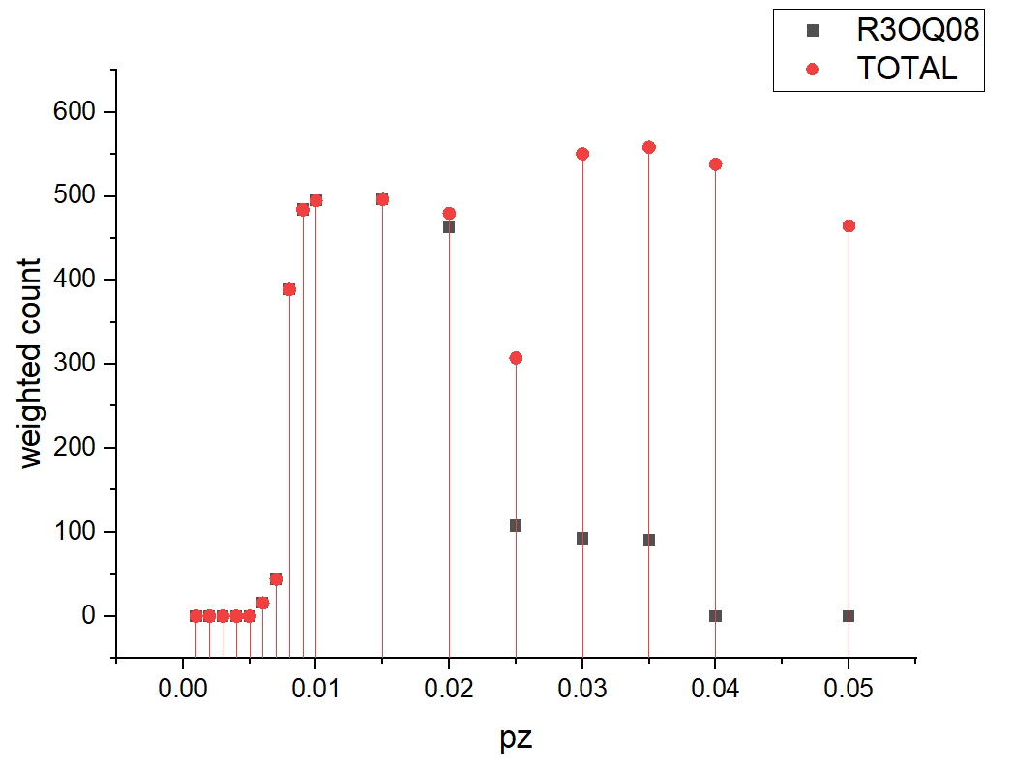
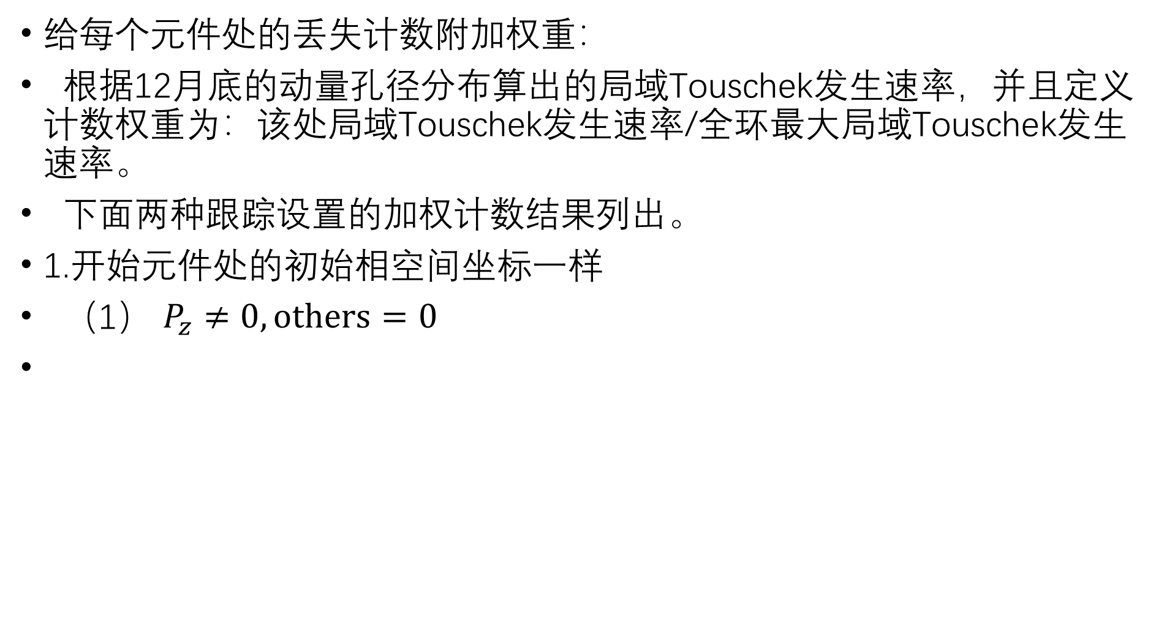
给每个元件处的丢失计数附加权重：
根据12月底的动量孔径分布算出的局域Touschek发生速率，并且定义计数权重为：该处局域Touschek发生速率/全环最大局域Touschek发生速率。
下面两种跟踪设置的加权计数结果列出。
1.开始元件处的初始相空间坐标一样
（1） $P_{z}≠0,others=0$

Slide 4
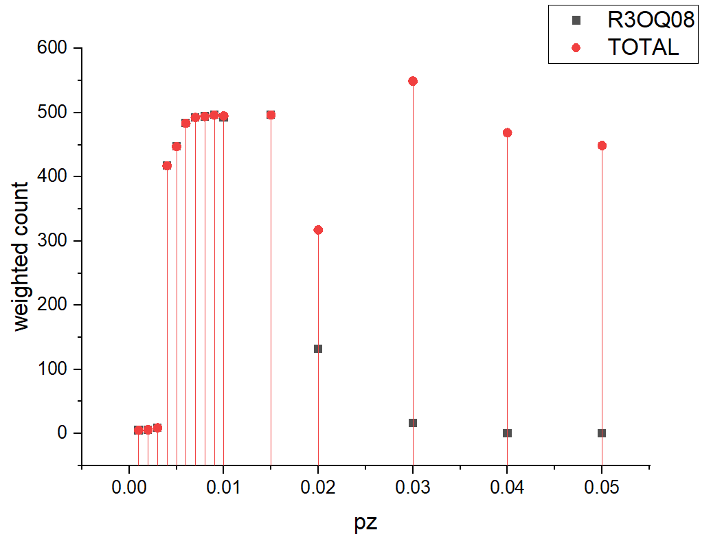
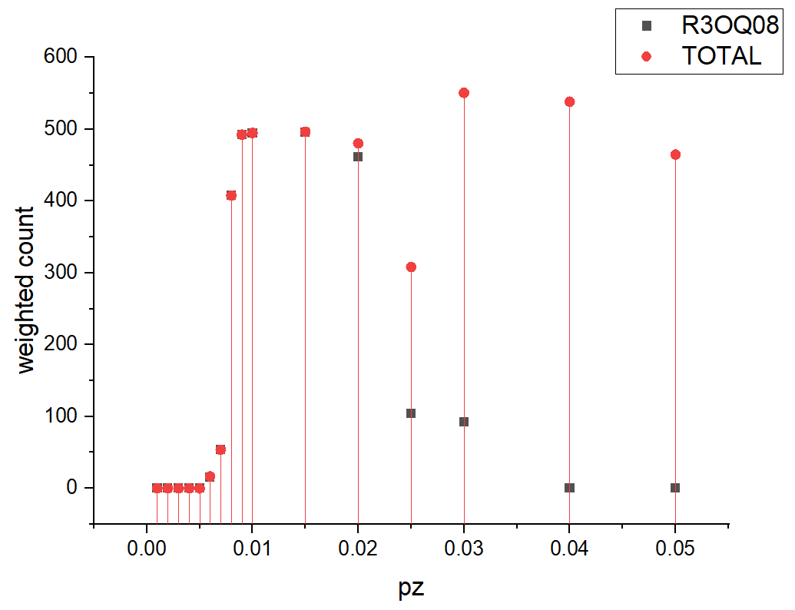

（2） $P_{x}=C,P_{z}≠0,others=0$
（3） $P_{y}=C,P_{z}≠0,others=0$

Slide 5
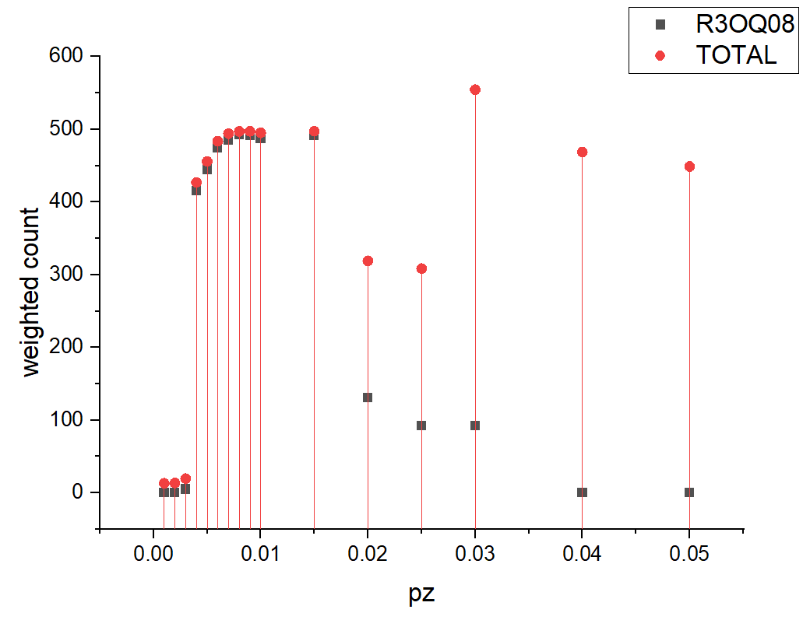

（$4）{P_{x}，P}_{y}=C,P_{z}≠0,others=0$

Slide 6
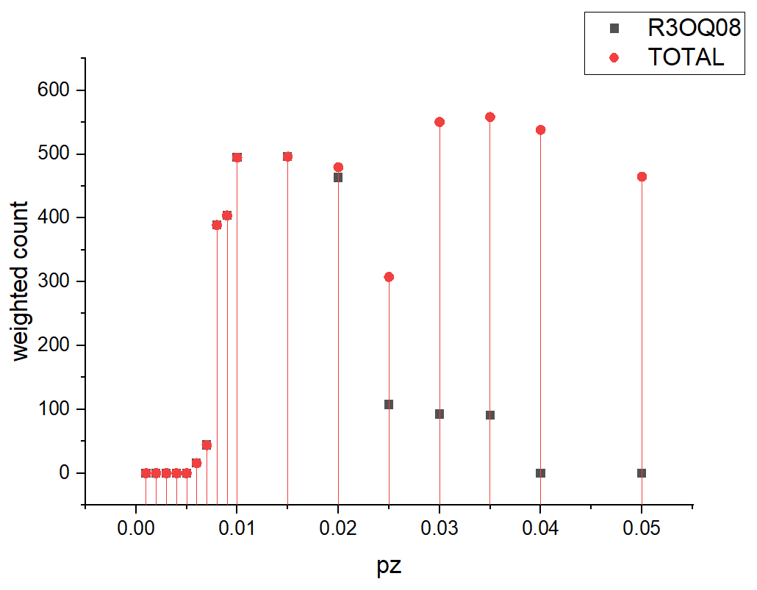

2.每次开始跟踪时的Courant-Snyder量一样
出发点是绝热近似下Courant-Snyder量是动力学不变量，因此在不同位置处能够维持该量不变的初始相空间坐标输入可能更具有比较意义,分为了8种情况。
（1） $P_{z}>0,others=0$

Slide 7
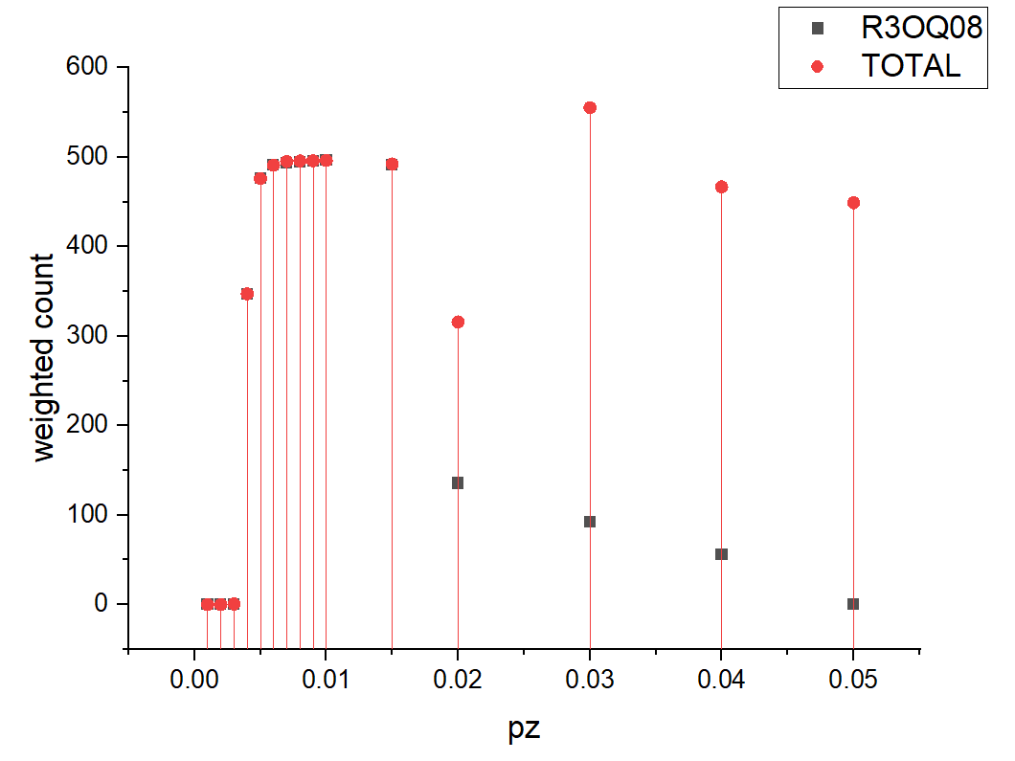
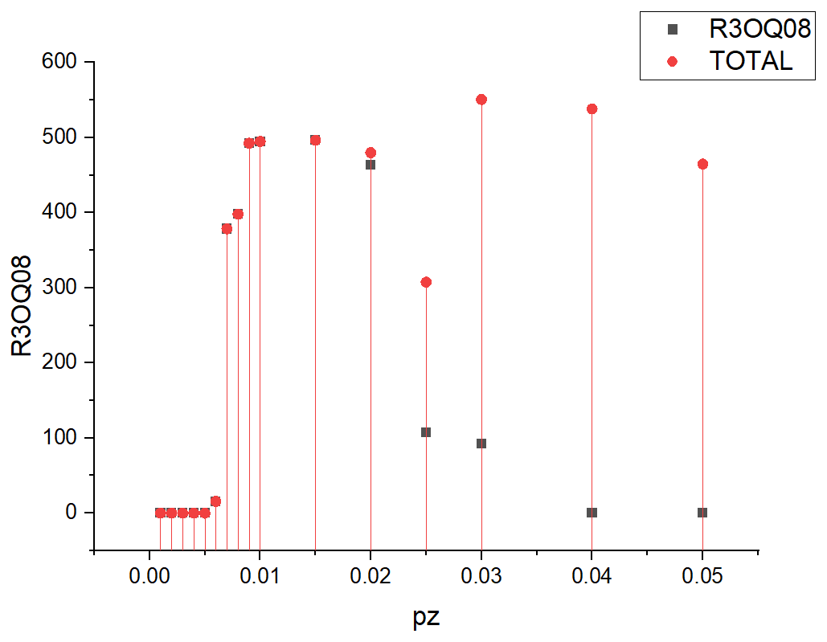

（$2）P_{x}=C,P_{z}>0,others=0$
（3） $P_{y}=C,P_{z}>0,others=0$

Slide 8
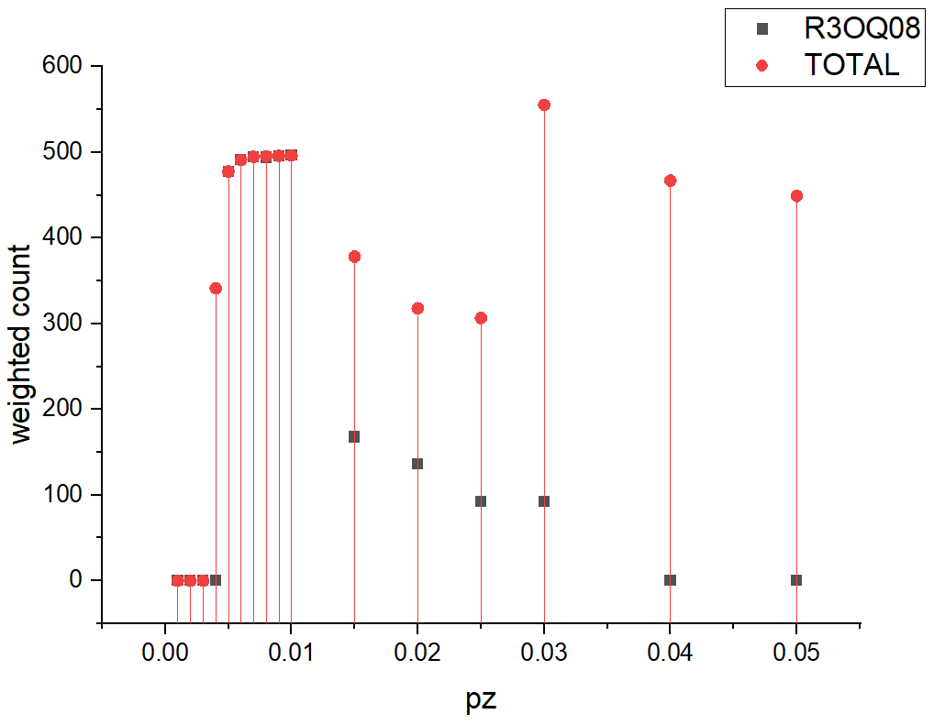
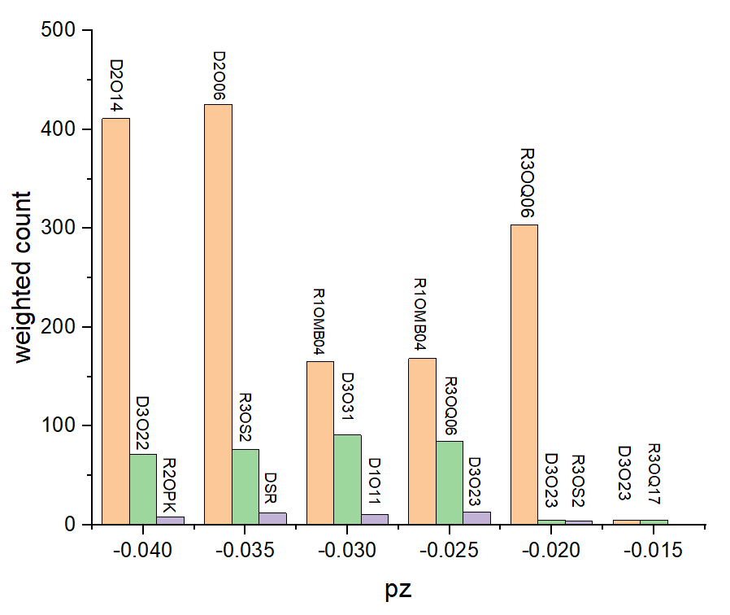
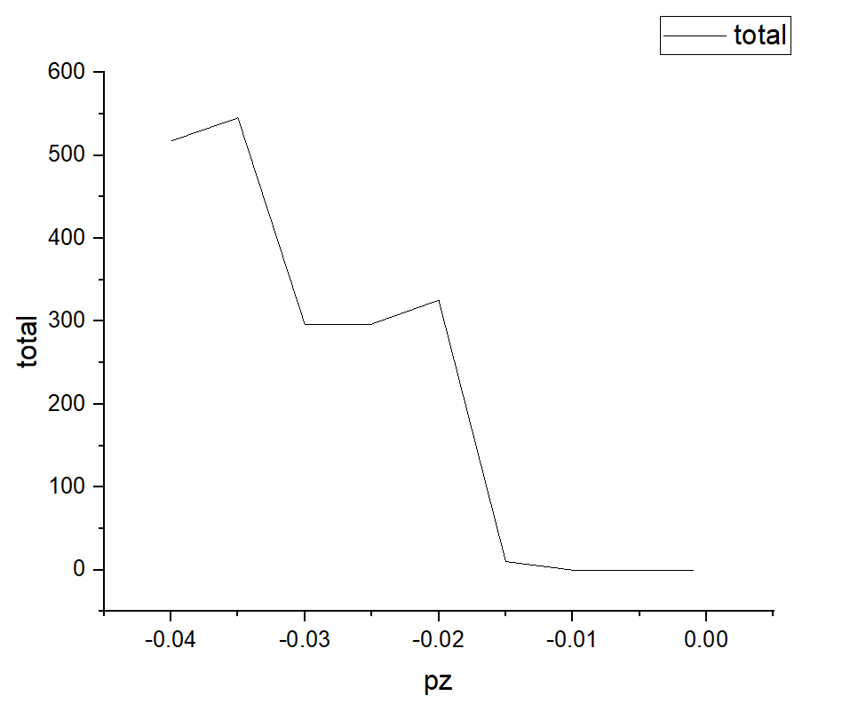

（$4）{P_{x}，P}_{y}=C,P_{z}>0,others=0$
（5） $P_{z}<0,others=0$

Slide 9
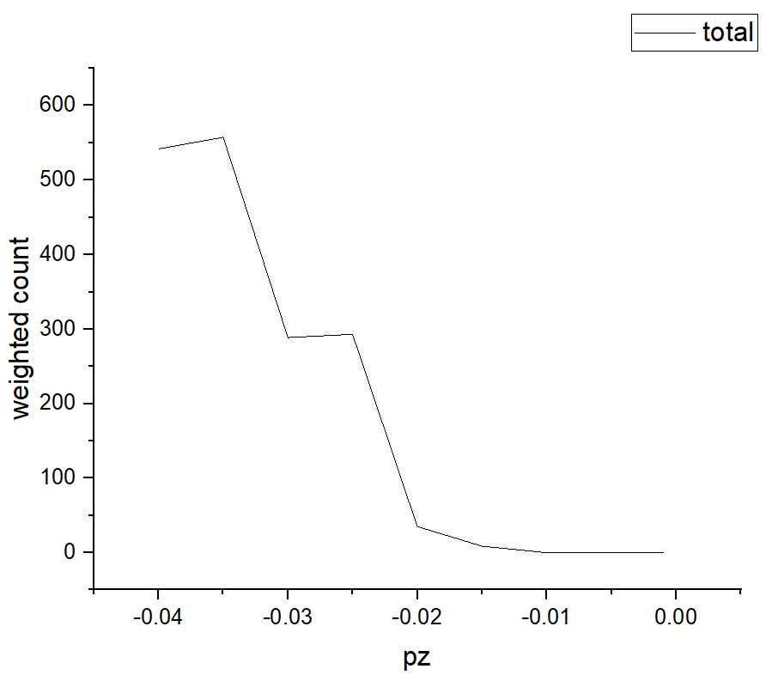
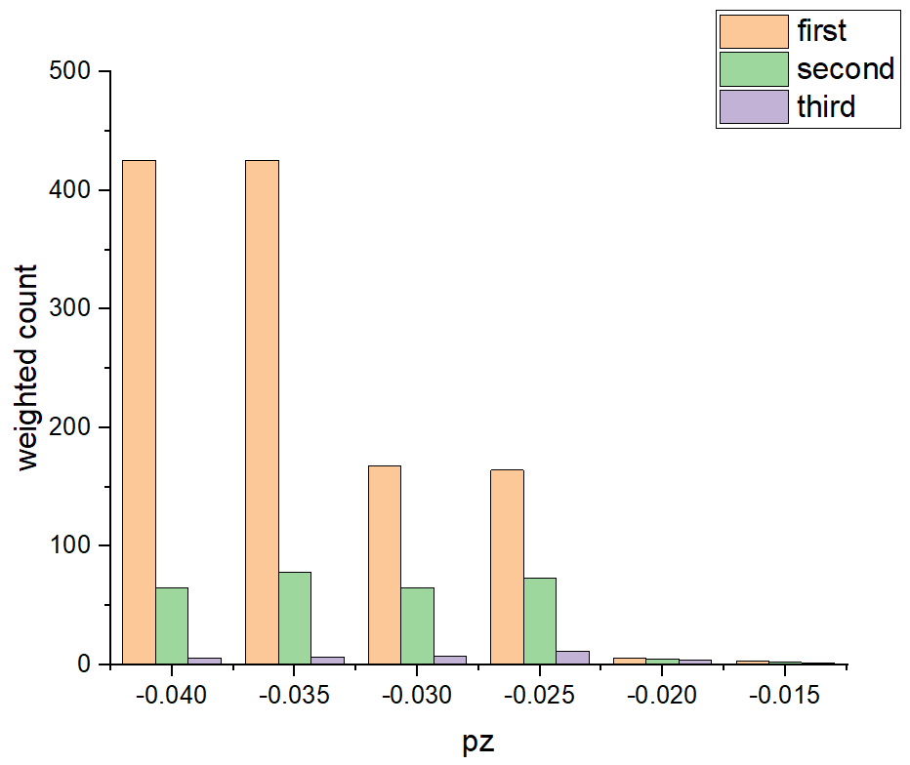
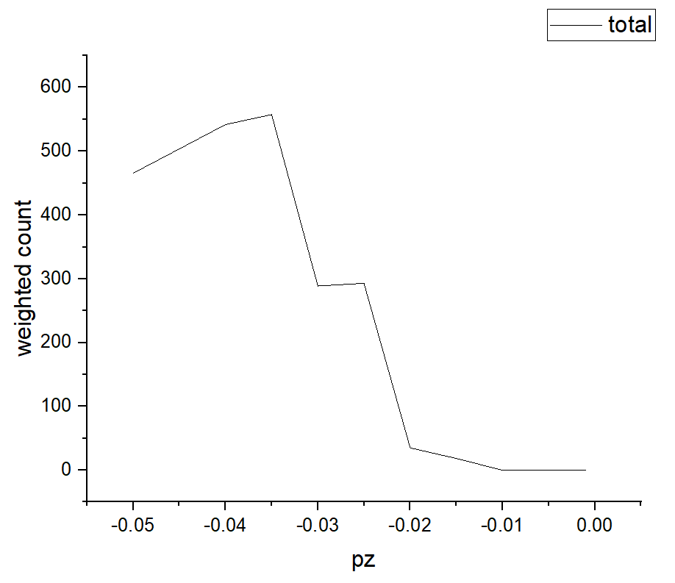
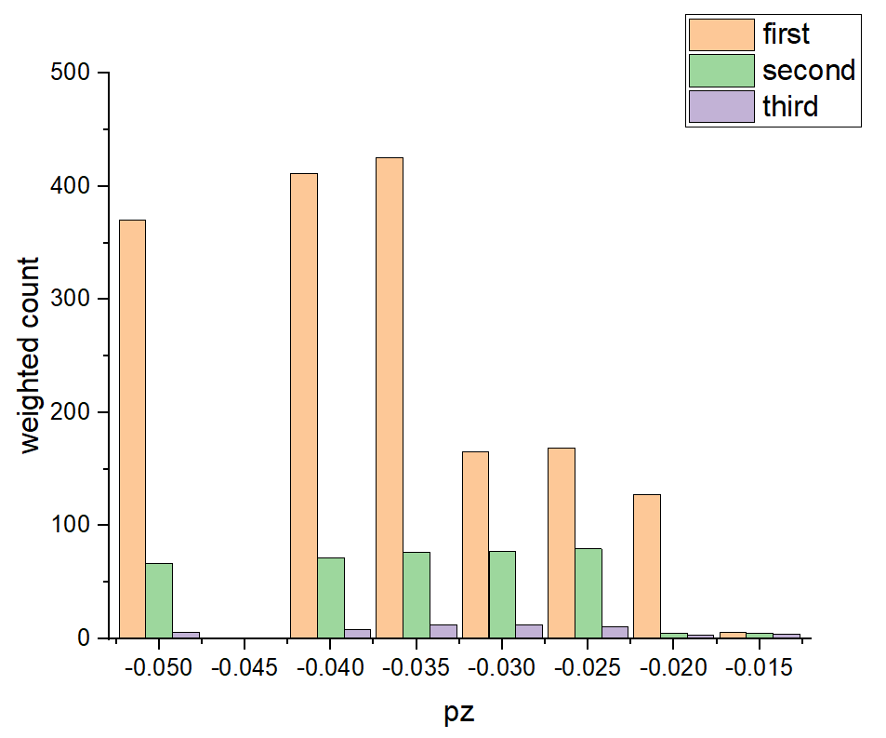

（$6）P_{x}=C,P_{z}<0,others=0$
（7） $P_{y}=C,P_{z}<0,others=0$

Slide 10
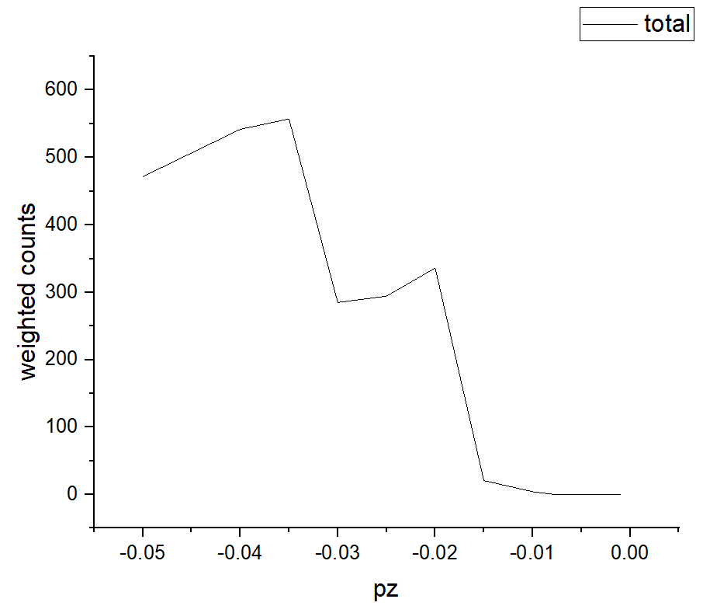
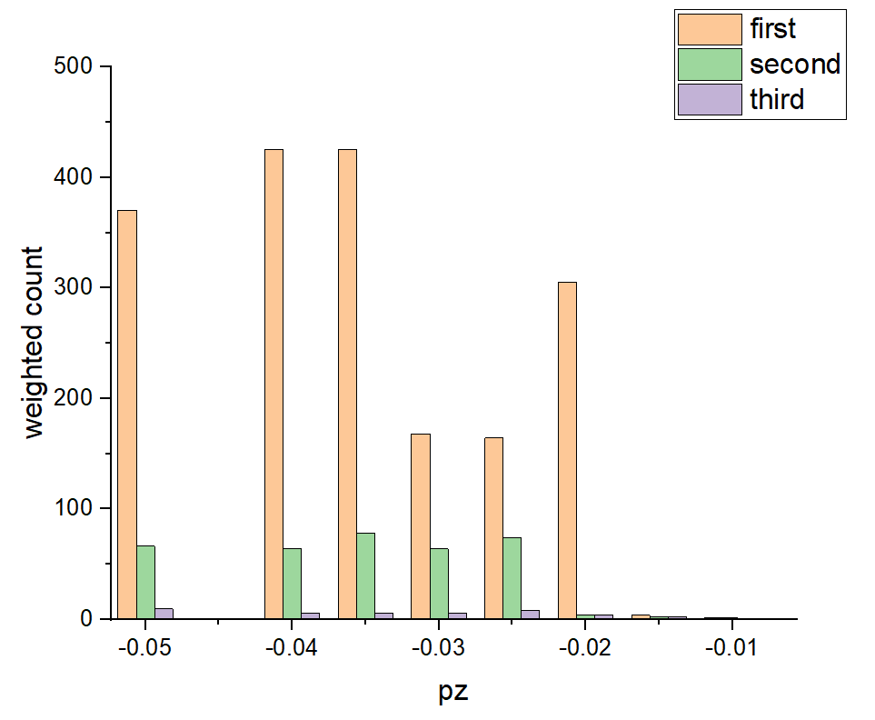

（$4）{P_{x}，P}_{y}=C,P_{z}<0,others=0$

Slide 11
二.实验回顾
R3OQ08的水平色散是所有元件中最大的之一。
经过Touschek修正后的计数在𝑃_𝑧 较小时也是其计数占比较大，故重新分析了去年10月25号第一次RSD实验时上午的ROQ08的束损数据。
处理方式仍是BLM信号对流强做归一化处理后再取平均值（几个相邻归一化束损给出一个平均值）

Slide 12
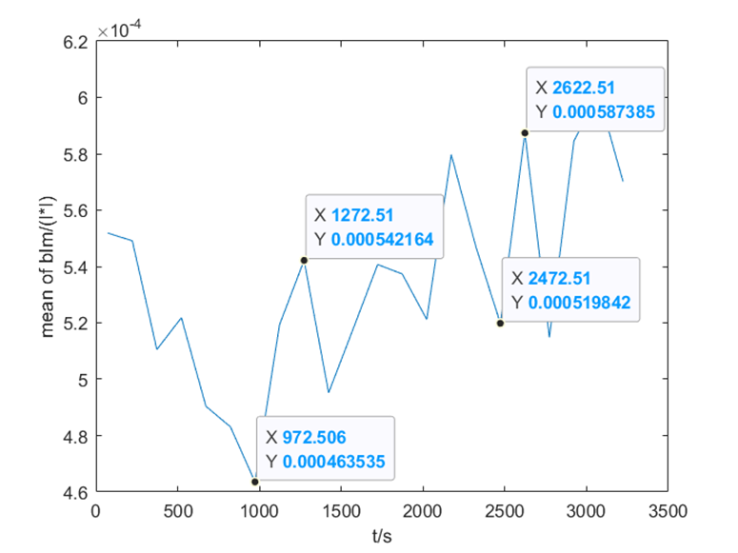
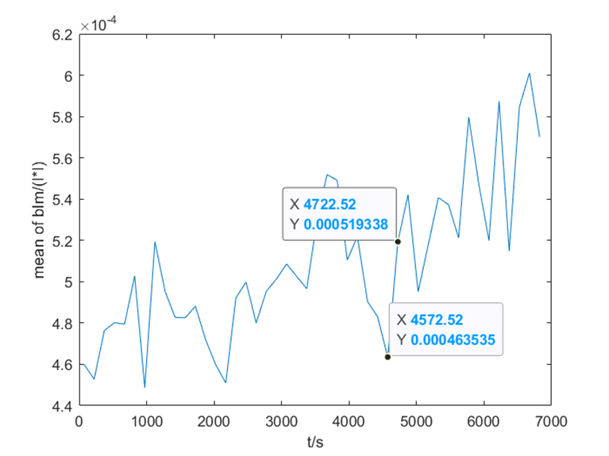
图2.1和2.2的后半段确实有整体上升，似乎有两次阶跃.
上次实验的扫频范围都很小，能量范围也很小。上午的扫频范围是827919~848669Hz,能量范围是2.4967~2.5040GeV.
对于图1，取开始扫描时间为4572.5s，选定时间为4722.5s，则对应能量为2.4987GeV
对于图2，取开始扫描时间为972.5s，选定时间为1122.5s，则对应能量为2.4986GeV
8:00-9:55 the time-average beam loss normalized by the current’s square
9:00-9:55 the time-average beam loss normalized by the current’s square

Slide 13
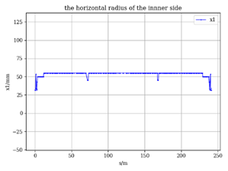
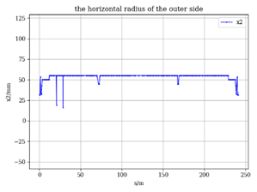
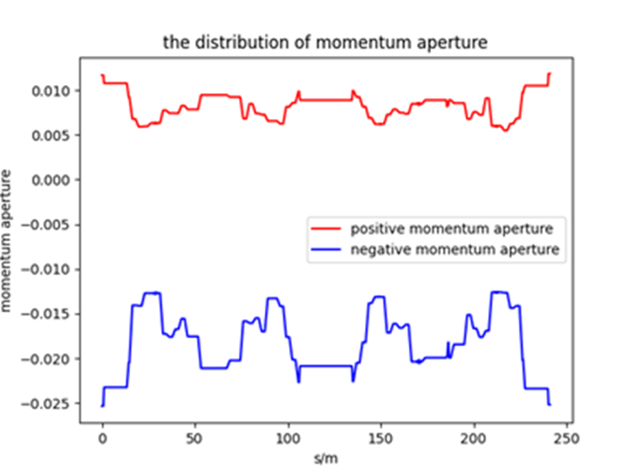
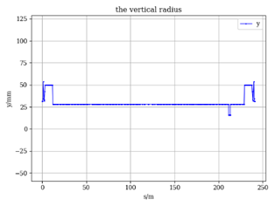
三.动量接受度更新和Touschek寿命比较
按新的物理孔径跟踪得到的新局域动量接受度

Slide 14
局域Touschek寿命对比
1.非极化束流
（1）Piwinkski公式，取算术平均值
（2）Le Duff 公式，取算术平均值
（3）基于Le Duff方法的导出公式（12月）

Slide 15
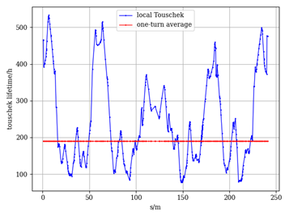
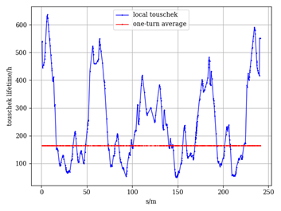
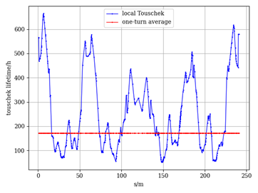
(1) 基于Piwinski的Bmad内部库程序算出全环平均Touschek寿命为190.448h
(2) 基于Le Duff公式的Bmad内部库算法，全环平均Touschek寿命为163.984h
(3) 基于导出公式重新编写的程序,全环平均Touschek寿命为161.118h

Slide 16

2.D-K平衡极化度的极化束流
（1）基于Le Duff公式的Bmad内部库算法给出全环平均Touschek寿命为171.112h
（2）基于作者导出公式重新编写的程序给出全环平均Touschek寿命为171.248h
公式还可以再改进

Slide 17
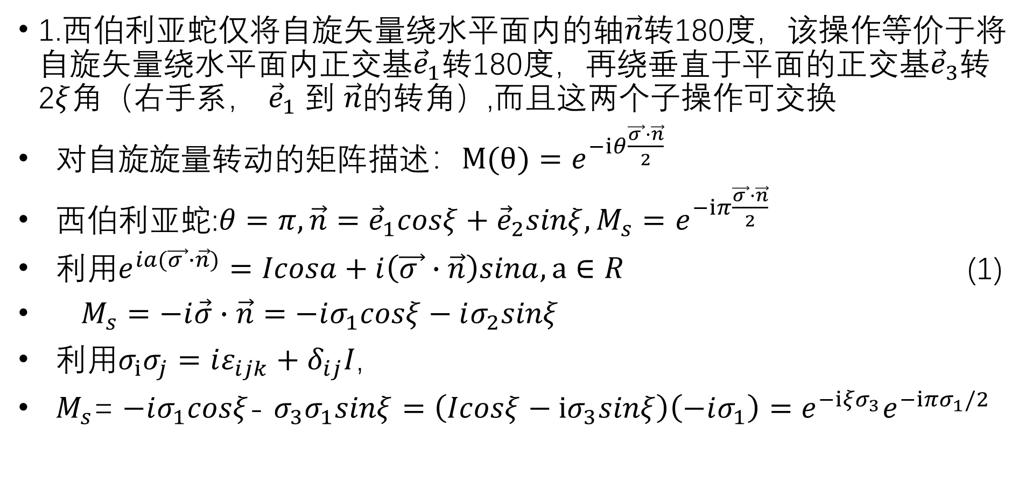
四.西伯利亚蛇的一些代数结果介绍
1.西伯利亚蛇仅将自旋矢量绕水平面内的轴$\vec{n}$转180度，该操作等价于将自旋矢量绕水平面内正交基${\vec{e}}_{1}$转180度，再绕垂直于平面的正交基${\vec{e}}_{3}$转2$ξ$角（右手系， ${\vec{e}}_{1}$ $到 \vec{n}$的转角）,而且这两个子操作可交换
对自旋旋量转动的矩阵描述：$M(θ)=e^{−iθ\frac{\vec{σ }∙\vec{n}}{2}}$
西伯利亚蛇:${θ=π,\vec{n}={\vec{e}}_{1}cosξ+{\vec{e}}_{2}sinξ,M}_{s}=$ $e^{−iπ\frac{\vec{σ }∙\vec{n}}{2}}$
利用$e^{ia(\vec{σ }∙\vec{n})}=Icosa+i\left(\vec{σ }∙\vec{n}\right)sina,a∈R$ (1)
$M_{s}=−i\vec{σ}∙\vec{n}=−iσ_{1}cosξ−iσ_{2}sinξ$
利用$σ_{i}σ_{j}=iε_{ijk}+δ_{ij}I$,
$M_{s}$= $−iσ_{1}cosξ$- $σ_{3}σ_{1}sinξ=\left(Icosξ−iσ_{3}sinξ\right)\left(−iσ_{1}\right)=e^{−i{ξσ}_{3}}e^{−iπσ_{1}/2}$

